Slide 1

DIGITALKEY
SIMULAREA FUNCȚIONALITĂȚILOR DE ÎNCHIDERE ȘI DESCHIDERE A MAȘINII
COORDONATOR ȘTIINȚIFIC:
ȘL. DR. ING. DANIELA STĂNESCU
CANDIDAT:
PAULA-KRISTINE SENCIUC

Slide 2

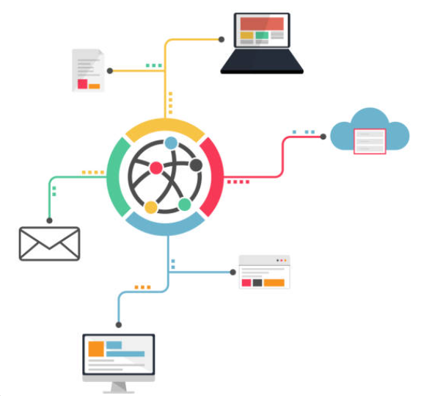

MOTIVAȚIA ALEGERII TEMEI
1
2
3
DEZVOLTAREA CONTINĂ ȘI RAPIDĂ A TEHNOLOGIEI
NEVOIA DE „ECOSISTEME” DIGITALE
DOMENIUL ALES

Slide 3


OBIECTIVELE GENERALE ALE LUCRĂRII
APLICAȚIILE MOBILE
APLICAȚIA ARDUINO
Aplicație pentru administrator
Gestionare a cliențiilor
Simularea mânerului de la mașină
Conexiune prin bluetooth cu aplicația mobile
Aplicație pentru clienți
Conectare cu mașina
Trimiterea comenzilor către mașină

Slide 4




TEHNOLOGII ULTIZATE
APLICAȚIILE MOBILE
APLICAȚIA ARDUINO

Slide 5
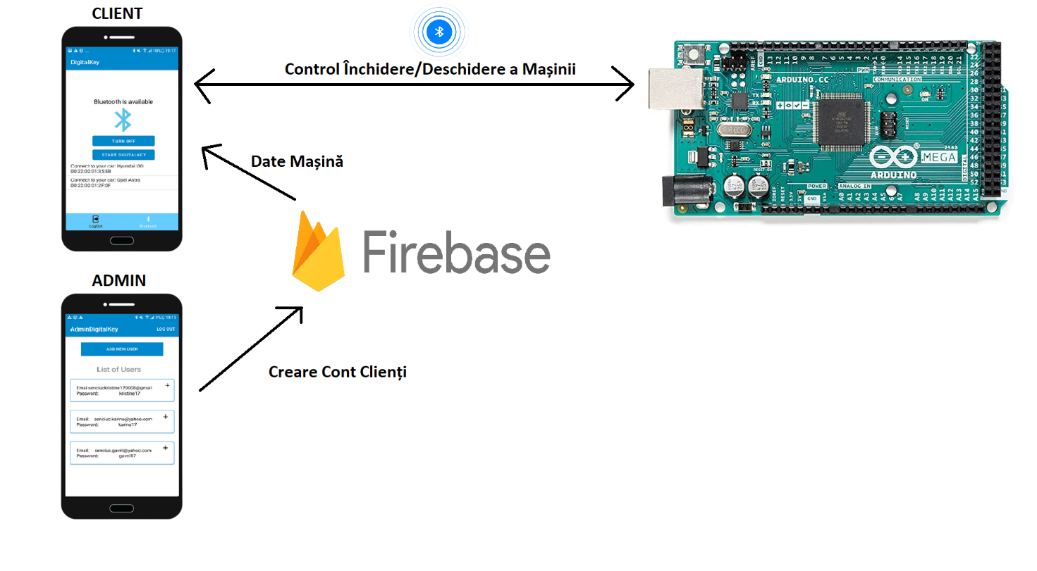
PROIECTARE

Slide 6
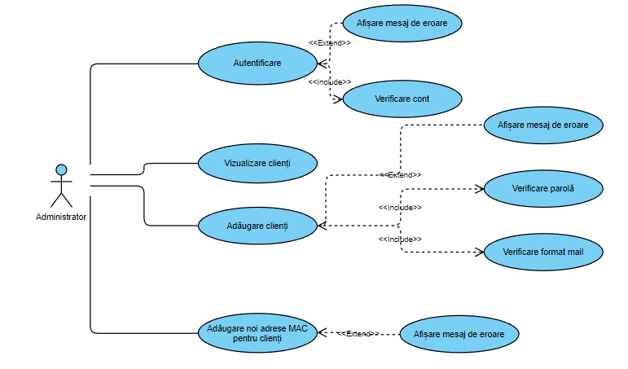
PROIECTAREA APLICAȚIEI ADMINISTRATORULUI

Slide 7
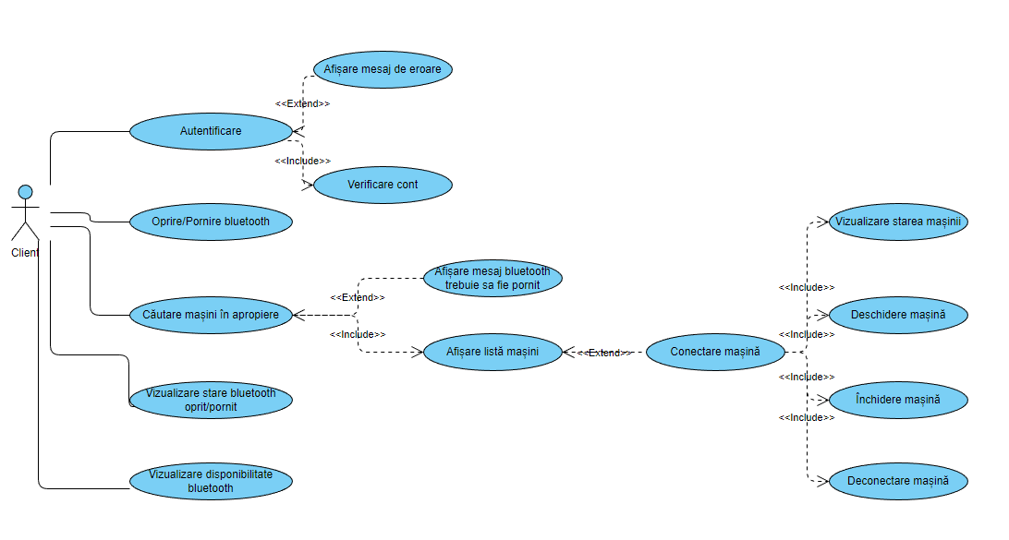
PROIECTAREA APLICAȚIEI CLIENTULUI

Slide 8
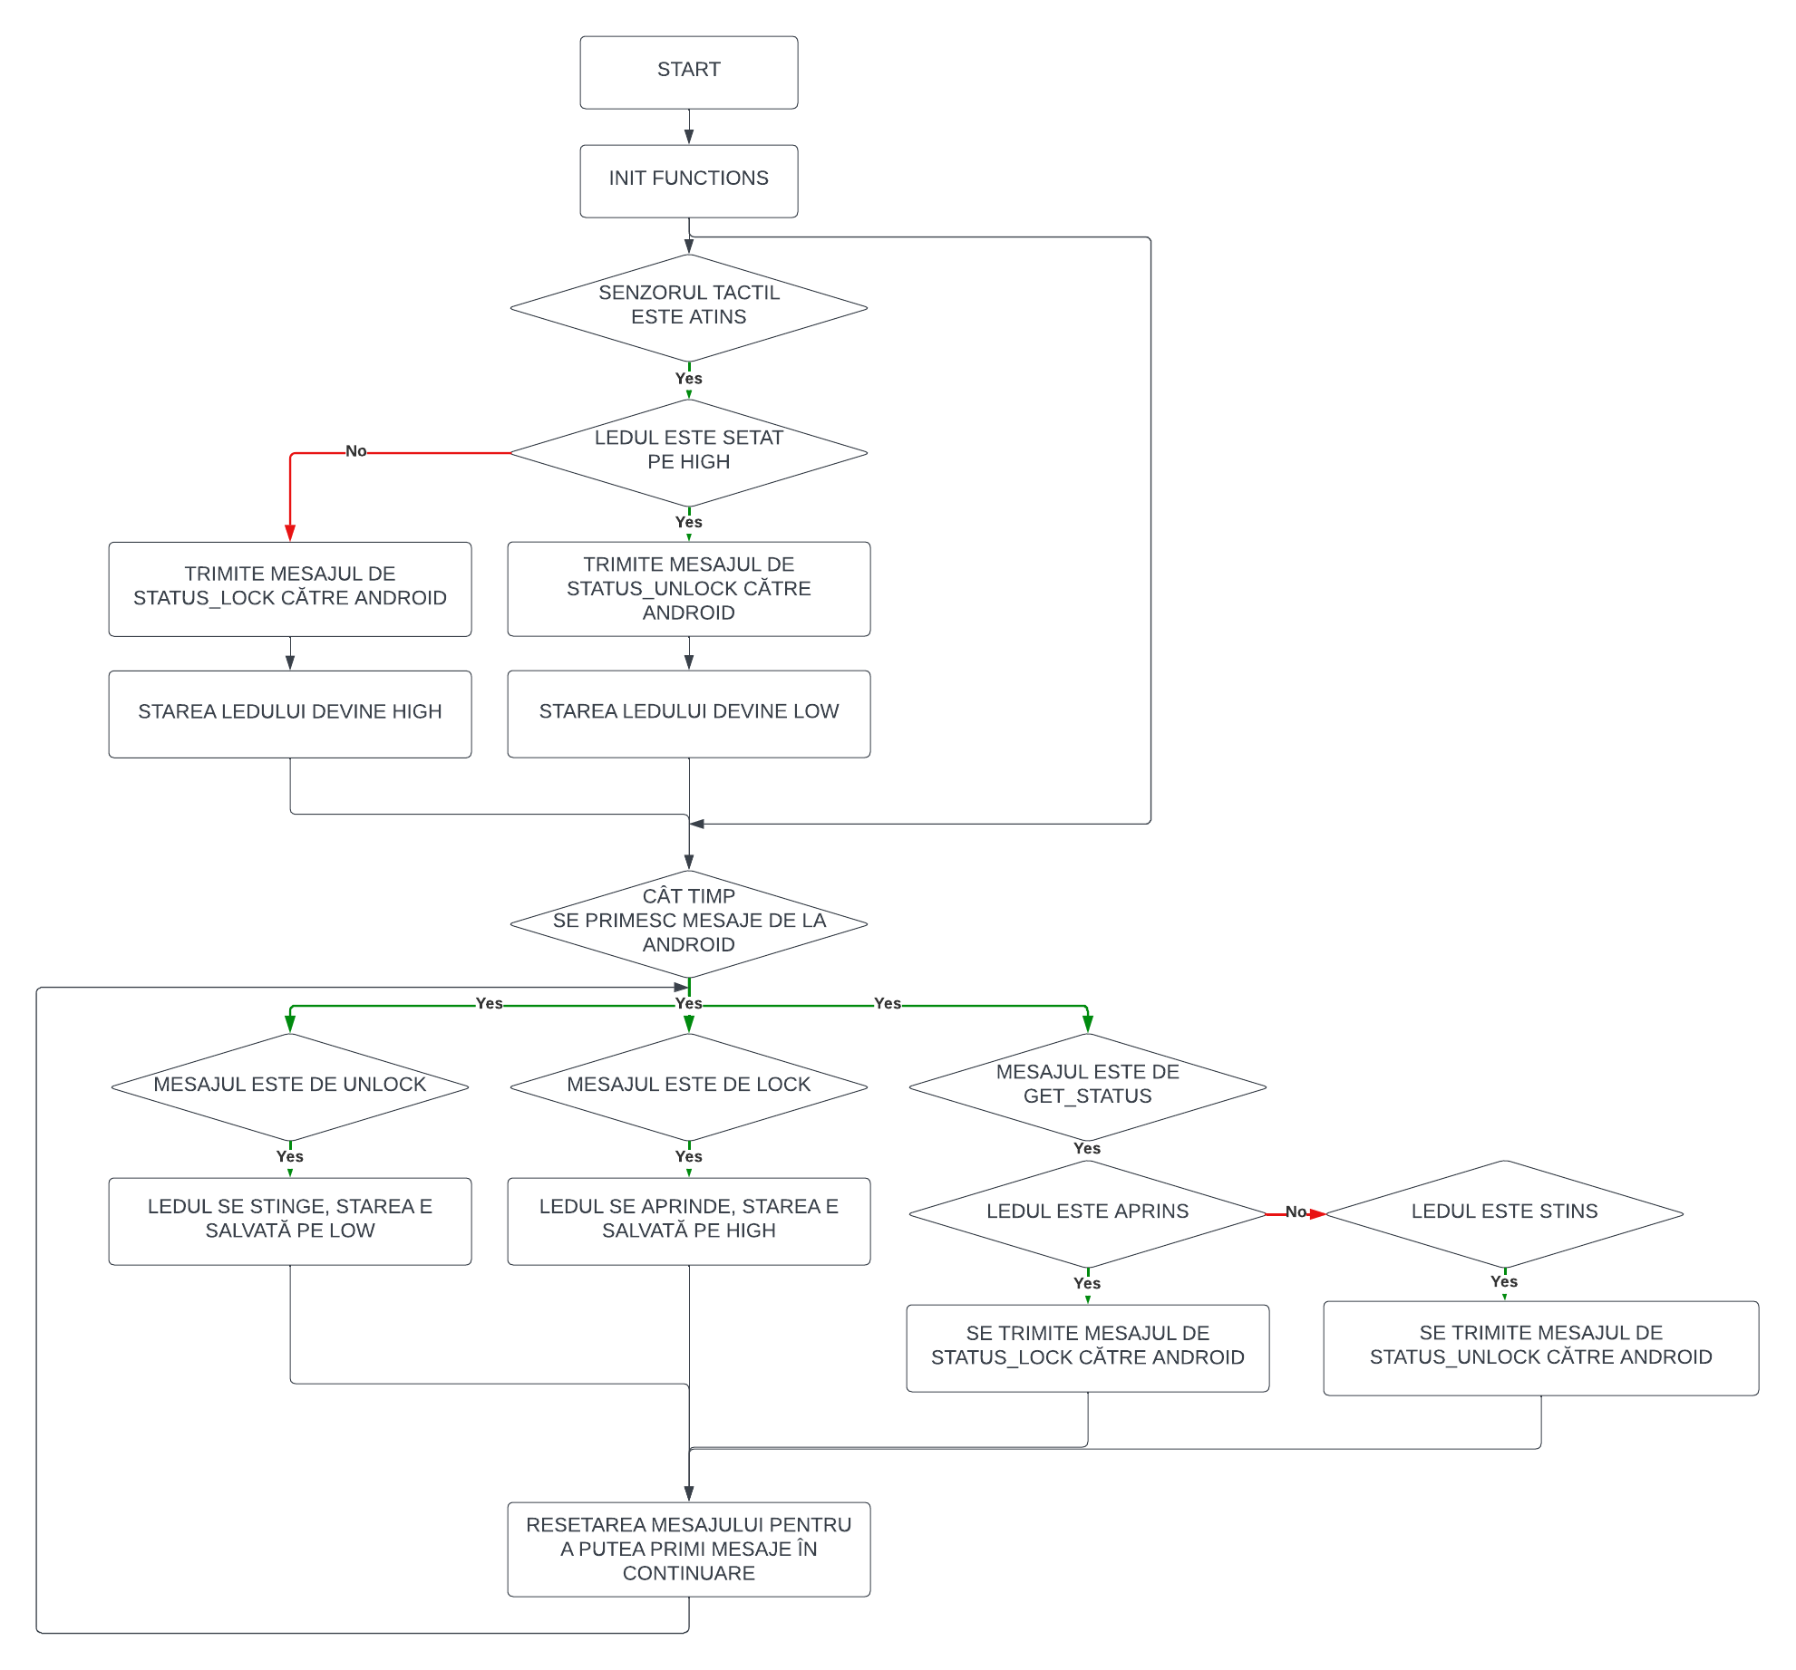
PROIECTAREA APLICAȚIEI ARDUINO

Slide 9
PROIECTAREA APLICAȚIEI ARDUINO

Slide 10




IMPLEMENTARE
APLICAȚIILE MOBILE
APLICAȚIA ARDUINO
Implementarea componentelor
Crearea fiecărei componente (activity) specifice
Implementarea funcționalitățiilor
Implemetarea hardware
Adăugarea plăcii Arduino Mega și a componentelor necesare
Implementarea software
Conectarea bluetooth
Primirea datelor de la aplicația mobile și
deschiderea/închiderea mașinii
Implementarea designului
Adăugarea stilului pentru fiecare componentă utilizând fișierele XML

Slide 11


TESTARE
TESTARE FOLOSIND
EMULATORUL
TESTARE FOLOSIND
TELEFONUL
TESTARE MANUALĂ
TESTAREA FINALĂ

Slide 12
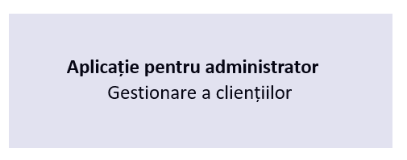

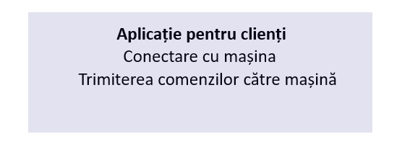
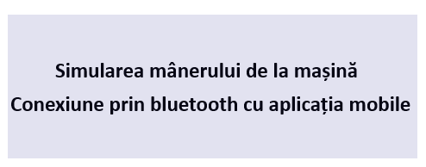
CONCLUZII
OBIECTIVELE INIȚIALE AU FOST ATINSE
Aplicația pentru administratori gestionează clienții
Aplicația pentru clienți se poate conecta prin intermediul
bluetooth cu mașina și poate comanda închiderea sau
deschiderea mașinii
Montaj hardware care simulează mânerul mașinii poate
primi comenzi prin intermediul bluetooth de la client

Slide 13

DIRECȚII DE CONTINUARE A DEZVOLTĂRII
APLICAȚIILE MOBILE
APLICAȚIA ARDUINO
INTERACȚIUNE SMART CU APLICAȚIA PENTRU CLIENȚI
NOI FUNCȚIONALITĂȚI DE GESTIUNE PENTRU ADMINISTRATORI
FOLOSIREA UNEI TIP DE CONEXIUNI PENTRU A PUTEA ACCESA MAȘINA DE LA O DISTANȚĂ MAI MARE (GSM)
ADĂUGAREA A MAI MULTOR STRATURI DE SECURITATE

Slide 14
MULȚUMESC PENTRU ATENȚIE!
CANDIDAT:
PAULA-KRISTINE SENCIUC

